Slide 2
O USO DA SIMULAÇÃO REALÍSTICA NO CURSO TÉNICO DE HEMOTERAPIA COMO UMA ESTRATÉGIA PARA APROXIMAÇÃO DO CAMPO DE ESTÁGIO
Autores: Rosiane Mello Zibetti, Loriley Keila Rocha Gomes, Magali Zimmermann Covo, Arlete Spoladore Pistelli.
Instituição: Escola de Saúde Pública do Paraná
Introdução
A Hemoterapia é uma das áreas estratégicas do PROFAPS do MS. Após a publicação das diretrizes para a formação dos técnicos em hemoterapia, os Centros Formadores de Recursos Humanos e Escolas de Saúde Pública, passaram a ofertar os cursos em Hemoterapia.
Na estrutura curricular um dos contextos de estágio é a Triagem e a Coleta de Sangue. Neste cenário várias habilidades relacionadas a comunicação e técnica são necessárias para um atendimento adequado do doador. Desta forma, a simulação realística pode servir como uma estratégia de preparo dos estudantes para a entrada no campo.
O objetivo deste trabalho é relatar a experiência da aproximação do campo de estágio de estudantes do curso de hemoterapia por meio da Simulação Realística de Alta Fidelidade.

Slide 3
O USO DA SIMULAÇÃO REALÍSTICA NO CURSO TÉNICO DE HEMOTERAPIA COMO UMA ESTRATÉGIA PARA APROXIMAÇÃO DO CAMPO DE ESTÁGIO
Autores: Rosiane Mello Zibetti, Loriley Keila Rocha Gomes, Magali Zimmermann Covo, Arlete Spoladore Pistelli.
Instituição: Escola de Saúde Pública do Paraná
Material e Métodos
Este é um trabalho de abordagem descritiva acerca de uma relato de experiência.
Será abordada a estratégia de ensino-aprendizagem adotada para aproximação dos estudantes do curso técnico em Hemoterapia da Escola de Saúde Pública do Paraná do campo de estágio.

Slide 4
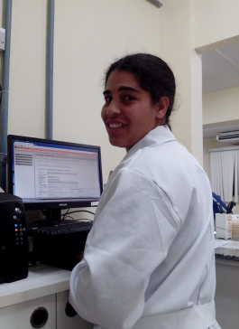
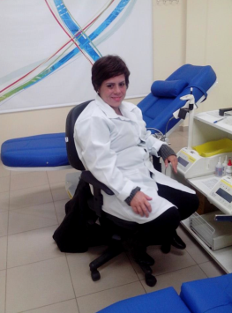
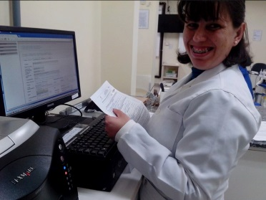
O USO DA SIMULAÇÃO REALÍSTICA NO CURSO TÉNICO DE HEMOTERAPIA COMO UMA ESTRATÉGIA PARA APROXIMAÇÃO DO CAMPO DE ESTÁGIO
Autores: Rosiane Mello Zibetti, Loriley Keila Rocha Gomes, Magali Zimmermann Covo, Arlete Spoladore Pistelli.
Instituição: Escola de Saúde Pública do Paraná
Resultados
A primeira turma iniciou suas atividades de estágio em 2014, nesta classe 90% dos estudantes nunca tiveram contato com a coleta de sangue.
Desta forma, foi utilizada a simulação realística para preparar estes estudantes para o estágio.
O cenário utilizado para as simulações foi o próprio campo de estágio, no horário das 19 horas às 22 horas, desta forma se trata de uma simulação de alta fidelidade.
As simulações desenvolvidas foram:
Recepção do doador
Triagem clínica
Triagem hematológica
Coleta de sangue
Todos cenários foram desenvolvidos com pacientes simulados.

Slide 5
O USO DA SIMULAÇÃO REALÍSTICA NO CURSO TÉNICO DE HEMOTERAPIA COMO UMA ESTRATÉGIA PARA APROXIMAÇÃO DO CAMPO DE ESTÁGIO
Autores: Rosiane Mello Zibetti, Loriley Keila Rocha Gomes, Magali Zimmermann Covo, Arlete Spoladore Pistelli.
Instituição: Escola de Saúde Pública do Paraná
Discussão e Conclusão
O uso da simulação como ferramenta educacional está se tornando cada vez mais prevalente na formação de profissionais de saúde. A fidelidade da simulação é definida como o grau em que a simulação reproduz a realidade. A simulação são definidas como de "baixa" ou "alta" fidelidade dependendo de quanto representa a "vida real".
O próprio serviço foi utilizado para a prática da simulação, assim é possível definir que a prática utilizada no ensino é uma simulação de alta fidelidade. Ao avaliar o desenvolvimento dos estudantes no estágio foi possível determinar que 100% dos estudante estavam ambientados ao cenário de estágio. Desta forma, foi possível concluir que a prática da simulação realística de alta fidelidade com pacientes simulados propiciou o desenvolvimento de habilidades técnicas e de comunicação aos estudantes.
Referências
Barrows H. An overview of the uses of standardized patients for teaching and evaluating clinical skills. Acad Med. 1993;68(6):443–453.
Vessey JA, Huss K. Using standardized patients in advanced practice nursing education. J Prof Nurs. 2002;18(1):29–35.

